Slide 1
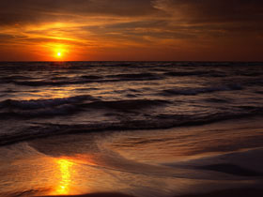
LAS ESTRELLAS DE MAR

Slide 2
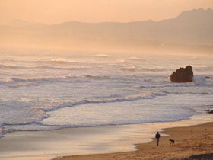
Cierto día, caminando por la playa reparé en un hombre que se agachaba a cada momento, recogía algo de la arena y lo lanzaba al mar. Hacía lo mismo una y otra vez.

Slide 3
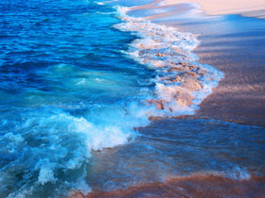
Tan pronto como me aproximé me di cuenta de que lo que el hombre agarraba eran estrellas de mar que las olas depositaban en la arena, y una a una las arrojaba de nuevo al mar.

Slide 4
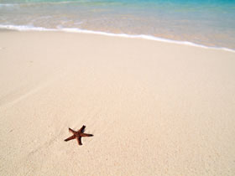
Intrigado, lo interrogué sobre lo que estaba haciendo, a lo cual me respondió:
Estoy lanzando estas estrellas marinas nuevamente al océano.
Como ves, la marea es baja y estas estrellas han quedado en la orilla si no las arrojo al mar morirán aquí por falta de oxígeno.

Slide 5
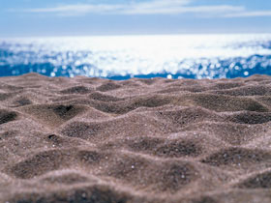
Entiendo, le dije, pero debe haber miles de estrellas de mar sobre la playa.
No puedes lanzarlas a todas. Son demasiadas. Y quizá no te des cuenta de que esto sucede probablemente en cientos de playas a lo largo de la costa ¿no estás haciendo algo que no tiene sentido?

Slide 6
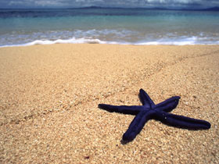
El nativo sonrió, se inclinó y tomó una estrella marina y mientras la lanzaba de vuelta al mar me respondió:
¡Para ésta si lo tuvo!

Slide 7
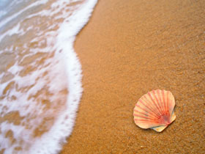
Cada mensaje de estos, cada sonrisa, cada gesto amable... es una estrella que arrojo al mar...
Sé que en este mundo complicado y acelerado, un gesto de ternura y solidaridad no alcanza...

Slide 8
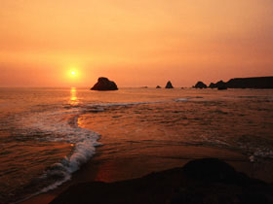
Nada puedo hacer para solucionar todas las penas del mundo, pero mucho para ayudar en el pedacito de mundo que me toca.
Por eso ...

Slide 9
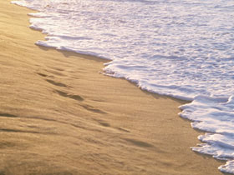
Si alguna vez puedes hacer sonreír,si logras estimular, si haces reflexionar... entonces estás recuperando estrellas que vuelven al mar y cuentan felices a las otras que la bondad existe, que todavía hay seres que valoran a los demás, aún sin conocerlos.
Que son capaces de hacer algo por los demás sin esperar nada a cambio.

Slide 10







¿Te ha gustado?
Puedes ver más entrando
Aquí
Además puedes recibir powerpoints en tu correo electrónico suscribiéndote aquí:

